Slide 1
再教育資料
アイソトープ農学教育研究施設の
使用心得
東京大学大学院農学生命科学研究科
アイソトープ農学教育研究施設
2019年度版

Slide 2
RIとは？
Radioisotopeの略語（非公認）
放射性物質または放射性同位元素を意味した俗語
“RI” を学会発表や論文に用いない

Slide 3
Bq(ベクレル)： 1秒間の壊変数
放射性同位体の量を、１秒当たりの壊変回数で表す単位です。
（注） 多くの核種は１壊変につき複数の放射線を放出するため、
放出される放射線の数とBqは（比例はしますが）一致しないことがあります。

Slide 4
Sv(シーベルト)： 人体影響の指標
人体が吸収した放射線のエネルギー量に、放射線の種類と
吸収組織に応じた係数をかけて得られる、リスクの大きさを
示す単位です。Svで表される線量には複数の種類が有りますが、通常用いられるSvは「実効線量」です。
Gy = J/kg
Sv（等価線量） = Gy ×放射線加重係数
Sv（実効線量） = Σ （Gy × 放射線加重係数 × 組織加重係数）
（注１） Gy（グレイ）は、ある質量（kg）の物体が吸収した放射線エネルギー量（J）。
（注２） 放射線加重係数は線種ごとの人体影響の大きさを示し、β線、γ線は「１」です。
組織加重係数は組織ごとのリスクの大きさで、脳などは0.01、胃や骨髄などは0.12です。

Slide 5
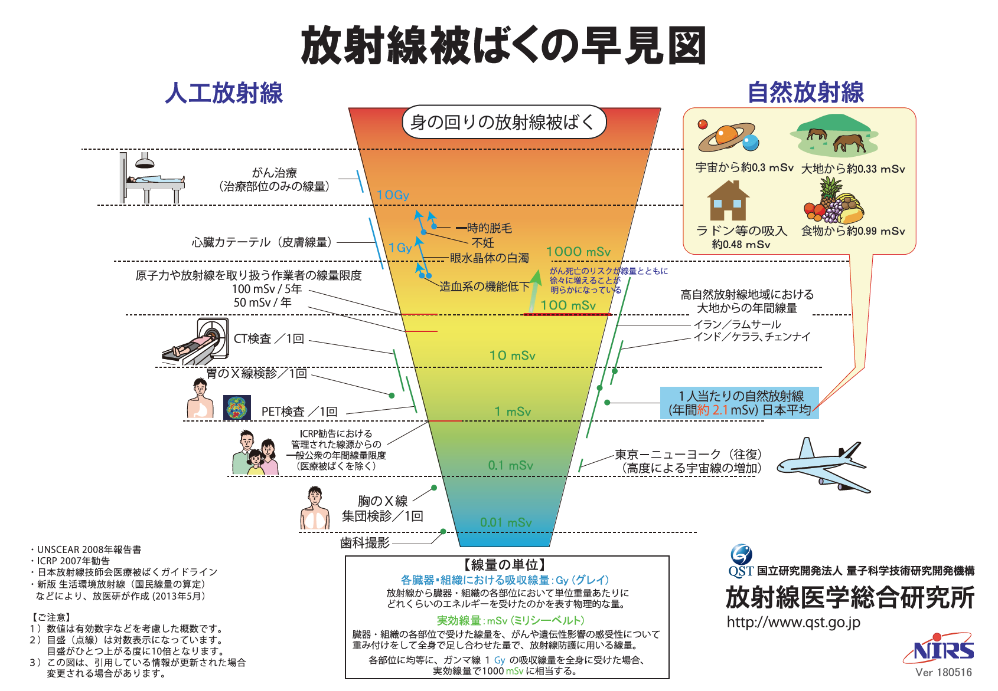
身近なSv（実効線量）の値 放射線医学総合研究所HPより引用

Slide 6
農学生命科学研究科の管理組織
研究科長
放射線取扱主任者
放射線安全管理委員会
アイソトープ農学教育研究施設長
アイソトープ農学教育研究施設
運営委員会
農学部事務部長
放射線管理室
（RI管理室）
取扱責任者
（利用責任者）
放射線取扱者

Slide 7
新規取扱者の施設利用手続き
順番どおり手続して下さい
登 録
取扱者登録申請書の提出 RI管理室
放射線取扱従事者名簿へ記入 利用責任者
●放射線取扱者健康診断の受診------保健センター
●全学一括教育訓練の受講 ----------ｱｲｿﾄｰﾌﾟ総合ｾﾝﾀｰ
●農学部部局講習の受講 ---------- 農学部
（年間４～５回開催）
●ガラスバッジを受け取る
入室可能

Slide 8
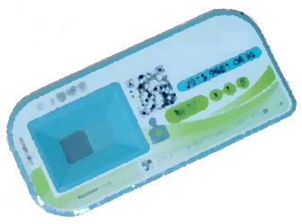
利用者が携帯する放射線管理用品
ガラスバッジ
♣施設に入るとき必ず着用する ♣毎月交換します →ＲＩ管理室
毎月測定
コントロールバッジとの差を被ばく線量として算出する。
検出限界は、0.1mSv。

Slide 9
継続取扱者の施設利用手続き
放射線従事者名簿への記入 RI管理室
再教育の受講 ------------- 各研究室（年１回）
入室可能

Slide 10
中止及び変更の手続き
放射線取扱い者変更届の提出 ＲＩ管理室
内容の変更
放射線取扱者登録内容に変更があるとき
中止するとき
手持ちＲＩの廃棄または譲渡手続き
使用実験器具の整理
ガラスバッジの返却

Slide 11
ラジオアイソトープの購入と貯蔵
アイソトープ注文書の提出 ＲＩ管理室
到着予定日の確認
到着当日の作業
ＲＩホームページで到着を確認する
http://www.ri.a.u-tokyo.ac.jp/kakusyu/kakusyuichiran.htm
で黄色マークを確認
ＲＩ管理室でＲＩを受取る
コンピュータ端末から必要事項を入力する
管理区域の貯蔵室に保管

Slide 12
ＲＩの貯蔵について
できるだけ最小量を購入し長期保存はしない
○○○研究室 放射太郎
ＲＩ
気密プラスチック容器に入れて冷蔵庫などに保管

Slide 13

放射性物質の放射線及び汚染を管理するために取扱場所を限定しています
“管理区域”
空気汚染
表面汚染
漏洩線量

Slide 14
安全取扱いの基本ルール
管理区域に持ち込めないもの
♣ 食品, 飲み物, タバコ
♣ ハンドバッグ, かばん
♣ 化粧品, ハンカチ, タオル
♣ 財布, 宝石, 高価な物品

Slide 15
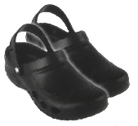
安全取扱いの基本ルール
♣ ガラス線量計の着用（入室するときは必ず）
♣ 指定した黄衣の着用（入室するときは必ず）
♣ 指定したスリッパ・クロックスへ履き替え
測定室以外
測定室

Slide 16
安全取扱いの基本ルール
施設から退出するとき
手を洗う
ＨＦＣモニターで手・足・実験衣の汚染検査
搬出物品の表面検査
実験衣を脱ぐ
端末に必要事項の入力
退 出

Slide 17
安全取扱いの基本
３原則を上手に組み合わせて使う。
遮へい
距 離
時 間
H(線量) ∝

Slide 18
汚染の拡散防止の対策
黄衣とゴム手袋を着用する
ろ紙を敷いたバット中で使用
できるだけフード中で使用
作業台・床面にろ紙とビニールシートを敷く
サーベイメータの使用

Slide 19
測定試料の安全取扱い
キャップ上
試料の容器
♣ 適当な表示をつける。
♣ 容器表面汚染のないことを確認する。
♣ ラック及び箱で運搬する。
核種
試料番号
日付
測定後の処置
♣ 測定室に試料を放置しない。
♣ 測定者は持ち帰り廃棄する。ラックを元の位置に戻す。
♣ キャップをはずし、分別してポリ袋にまとめて廃棄する。
LSC 試料

Slide 20

実験後の汚染検査
１日の実験終了時に必ず設備と用具を検査をして下さい
見えない, 分散しやすい
超微量
汚染レベル > 500 cpm
設備： 除染・台紙張替え
汚染検査
用具： 除染、ポリ袋に入れる

Slide 21
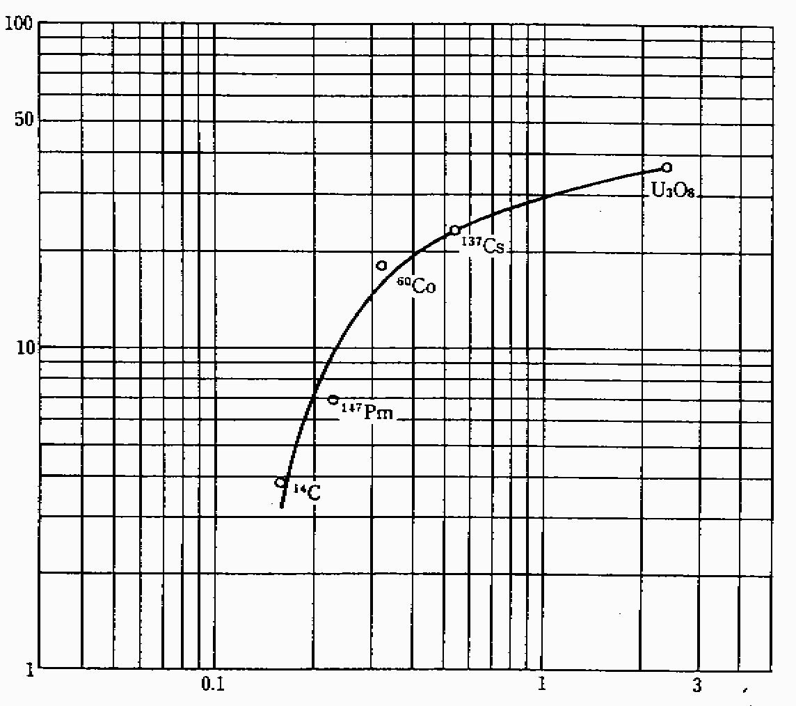
GM管のベータ線に対する計数効率
³²P
U₃O₈
計数効率（％）
¹³⁷Cs
測定条件:
線源
10cm x 10cm
から 0.5 cm
¹⁴C
1.711
ベータ 線の最大エネルギー(MeV)

Slide 22
廃棄物の管理と搬出（研究室毎に廃棄できる人を指定）
廃棄物の発生
実験室で分別（①核種別・②可燃・不燃・難燃）
廃棄物担当者が廃棄物保管庫において
研究室ごとの容器（インナー）へ廃棄物を入れる
端末機に必要事項を入力
（廃棄物担当者）
インナーの廃棄物をRI管理室のスタッフとともにドラム缶へ封入する。

Slide 23
放射性固体廃棄物
♣ ポリ袋を入れた容器に捨てる
3種類に分別する
貯蔵用ドラム缶に集める収納限度は40 MBq
可燃物
難燃物
不燃物
内容物の表示
♣ポリ袋を包み搬出する
紙、布、木片
ゴム・ポリ手袋、ポリ容器、ポリ注射筒
ガラス、金属、シリコンゴム、注射針、テフロン、塩ビ製品
針やパスツールピペットは缶等に入れてから袋に入れること！！！
※アルミ蒸着などで金属光沢を持つプラスチックは不燃物に入れてください。

Slide 24
有機液体廃液
基本的に、液シンのカクテルのみ
廃棄物担当者
ある程度の量までは、
各自瓶に保管しておく
有機廃液用ドラム缶

Slide 25
無機廃液のつくり方
廃液の基準
pH ２∼７に調整 固形物がないこと
空容器
分別してポリ袋に入れる
pHの測定
シールを貼る
バットを敷く

Slide 26
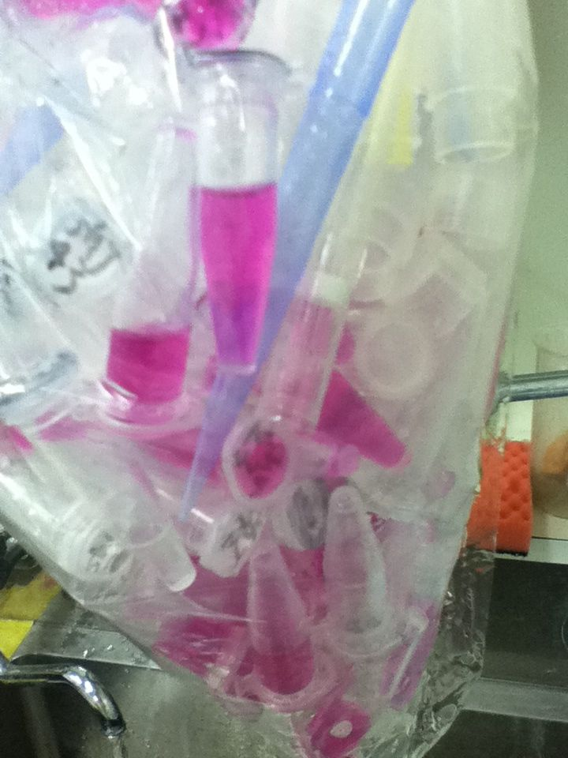
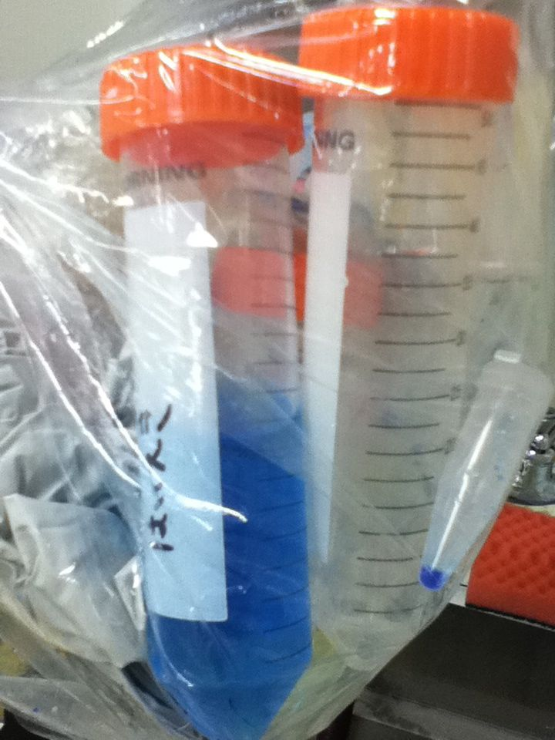
不適切な廃棄物の例
液体はNG！乾燥させて捨ててください。
有機溶媒が袋につくと袋が破れて汚染が広がるため、有機溶媒と紛らわしい溶液が含まれている廃棄物は引き取りを拒否されます。

Slide 27
廃棄物の収集についてご協力をお願いいたします。
東京大学大学院農学生命科学研究科ｱｲｿﾄｰﾌﾟ農学教育研究施設 RI廃棄物収集方法
2011/10/07作成
【手順の概要】
・全ての廃棄物は、RI管理室スタッフによって種別・線量等を確認した後、ドラム缶に収納する。
【可燃・不燃・難燃】
・ゴミを入れる袋には、分別名（可燃、不燃、難燃など）、研究室名、排出者名、日時、核種とBqを記載したシールを貼り付ける。核種を混ぜてはならない。
・ゴミ袋はドラム缶半分のサイズに合わせたインナーポリ容器（インナー）に仮収納する。
・インナーは研究室ごとに専用とする。
・インナーは廃棄物保管庫に収納する。
・廃棄物保管庫へは各研究室の廃棄物担当者2名のみ入室可能とし、廃棄物をインナーへ入れる作業に従事できる。
・廃棄物担当者は年に1回RI管理室スタッフの講習を受ける必要がある。
・インナーのゴミは、廃棄物担当者とRI管理室スタッフによって袋単位で表示および線量の確認を行ったのち、ドラム缶へ収納する。
【無機廃液・有機廃液】
・研究室ごとに、瓶等に仮に保管する。核種を混ぜてはならない。
・廃棄物担当者とRI管理室スタッフにより線量や種別の確認を行った後、ドラム缶へ収納する。
・無機廃液から有機溶媒の臭いがしないことなど確認する。
・廃棄の際は、研究室名、排出者名、日時、核種とBqを記載した用紙を提出する。

Slide 28
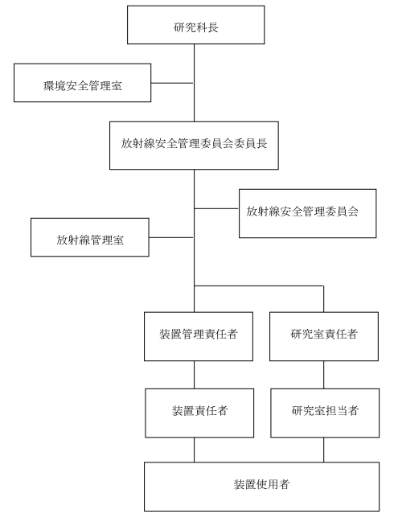
農学生命科学研究科
X線の管理体制
研究用エックス線装置等の管理に関する部局組織
１）部局管理責任者
放射線安全管理委員会委員長： 東原 和成妹尾 啓史
２）部局実務責任者
X線： 田野井慶太朗
電顕実務担当者： 斎藤 幸恵 ／ 石綱 史子
３）部局窓口担当者： 河原 博之

Slide 29
X線を農学部で使用するには…
登録申請
全学講習会
部局講習会
装置教育
再教育
被ばく管理
放射線健診
ガラスバッジ
X-AもしくはX-Bの装置
X線発生装置の種類
によっては、大幅に免除される項目があります。

Slide 30
X線を農学部で使用するには…
１．登録申請
２．全学講習会
３．部局講習会
４．装置教育
５．再教育
６．被ばく管理
７．放射線健診
(使用前・定期)
８．ガラスバッジ
装置の種類によっては、免除
される項目があります。
X-Dの装置使用の場合
今までと同様に１～８が必要
X-A、X-B装置のみ使用の場合
５～８は免除

Slide 31
登録申請
登録申請はこれまで通り、同じ書式で実施します。
X-D装置を使用する人はこれまでと同様です。登録はアイソトープ総合センターで管理されます。
X-A、X-B装置のみを使用する人の申請方法
（用紙や書き方）はおおよそ同様です。登録は環境安全本部で管理されます。

Slide 32
講習会・教育
X線使用のためには教育を3つ受ける必要がある。
  全学講習会（X線コース or RIXコース）
  部局講習会（本講習会）
  装置教育（各装置に関する教育）
再教育は、X-Dのみ必要です。X-A,X-Bのみ
使用する人は再教育の必要がありません。

Slide 33
被ばく管理・放射線健診・ガラスバッジ
健康管理に関する項目は、
  X-Dを使用する人はこれまで同様です。
  X-A,X-Bのみを使用する人は実施する必要はありません。

Slide 35
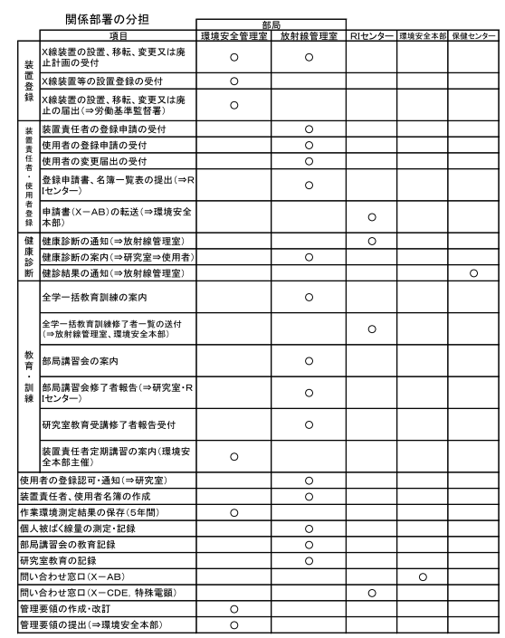
問合せ先は。。。
環境安全管理室
もしくは
RI管理室へ

